Slide 1
GIS – inriktning systemförvaltning och teknik
GIS och geodata

Slide 2
Begrepp och definitioner
GIS-objektet
Verksamhet och teknik enligt PM3
Öppen källkod
OGC
Open GIS Consortium
Internationella standarder inom GIS
Inspire
EU-direktiv för öppen standardiserad hantering av geografisk information byggd på OGC-standarder
WMS, WMTS, WFS, WFS-T, CSW
Internationella webbstandarder inom GIS
Tjänst

Slide 3
GIS-objektets viktigaste krav (1) Regelverk
Följa lagar och regelverk på nationell och EU-nivå
PSI direktivet
Inspire direktivet
Tekniskt ramverk för en infrastruktur för geodata: http://www.geodata.se/upload/dokument/geodatasamverkan/tekniskt_ramverk.pdf
Lantmäteriets tekniska ramverk för direktåtkomsttjänster
http://www.lantmateriet.se/sv/Kartor-och-geografisk-information/Geodatatjanster/Tekniskt-ramverk-och-standard---Direktatkomsttjanster/
Följa kommunens regelverk
IT-policy med flera
Flexibel arkitektur inför framtida förändringar
Enhetlighet och helhetssyn
Digital strategi
Medborgarna ska känna sig trygga med att informationen hanteras på ett säkert sätt/Den personliga integriteten garanteras
Öppenhet

Slide 4
GIS-objektets viktigaste krav (2)
Långsiktighet
Användarfunktioner och information beständiga över tid
Långsiktigt hållbara tekniska lösningar
Hög tillförlitlighet
Tillförlitlig data och funktioner
Hög tillgänglighet
Höga krav från verksamheten:
Ju högre tillgänglighetskrav desto högre krav på teknik, arbetsätt och bemanning
Förutsägbar och jämn tillgänglighet
Snabba svarstider även med fler användare
Tillgänglig på olika typer av enheter: PC, mobil, surfplatta, pekskärm mm
Tillgänglig i fält
Lätt införa nya funktioner
Gissning: Fler integrationer med olika system: ärendehantering, register, e-tjänster mm
Stöd till medborgarna
Stöd för e-tjänster (digital strategi)
Skydda personlig integritet
Detaljerade och aktuella kartor
Aktuell sökbar information i karta om kommunens verksamheter, exempelvis: skolor, parker, fritidsaktiviteter

Slide 5
Enkel omvärldsanalys
Allt förändras kontinuerligt
Användarnas krav ökar på allt: nya funktioner, användarvänlighet, tillförlitlighet, prestanda
Öppna standarder, EU-direktiv mer ”stabila”
Mer komplexitet: Behoven av IT blir fler och fler och ofta mer komplexa
Mer e-tjänster och IT-automatiserad handläggning
Högre krav på juridik: rättsäkerhet, personlig integritet, spårbarhet förändringar
Mer och mer öppna data/öppna webbtjänster som vi behöver/kan integrera mot
Alla leverantörer gör många bra saker MEN
Styrs ofta av kortsiktig vinstmaximering som ibland omedvetet eller medvetet kan innebära:
Inlåsning
Undanhåller information om brister
Skyller på annan leverantör eller annan avdelning inom leverantör
Vi kan behöva hjälpa dem styra mot långsiktighet
Vi måste hantera många leverantörer även om vi försöker minimera antalet
Pga behov av fler integrationer både internt inom kommunen och externt
Mer och mer öppen källkod även i proprietära leverantörers produkter
Många/alla proprietära leverantörer minskar risker genom att samarbeta med andra leverantörer genom öppen källkod istället för att upphandla och formellt samarbeta med andra proprietära leverantörer

Slide 6
Långsiktighet utifrån krav och omvärldsanalys
Ledord
Enhetlighet
Enkelhet – hitta stabilare ”saker”
Flexibilitet
Personoberoende hos oss och leverantör
Strategier för långsiktighet
Flexibel ”drift”
Lätt planera genom driftövervakning och prestandaoptimering
Redundans och skalbarhet
Snabb återgång vid fel
Vara nära verksamhet – minska personberoende
Många bör kunna pröva olika konfigurering samtidigt
Smidigt och säkert flytta konfiguration från test till produktion
Spårbarhet av förändringar i systemkonfigurering och data
Välkända öppna standarder så mycket som möjligt
Öppna data på ”nätet” lättillgängliga i systemen
Öppen konfigurering och regelverk
Öppna resurser – ex: grafiska som ikoner mm
Välkända standardverktyg i förvaltning och utveckling så mycket som möjligt
Vid behov: Lättanvända grafiska standardverktyg
Välbeprövad öppen källkod

Slide 7
Krav på förvaltning och utveckling
GIS-objektets viktigaste krav medför följande krav på förvaltning och utveckling:
Lätt att underhålla med hög tillgänglighet och prestanda och långsiktigt hållbara tekniska lösningar
Förutsägbar och jämn tillgänglighet - Stabil drift och enkelt införa nya funktioner
Lätt använda standardverktyg för förvaltning: exempel versionshantering och driftsättning, driftövervakning, lasttest, felsökning
Förändringar bara vid reellt behov, inte t.ex. slut på avtalstid
System installerat i flera miljöer: utveckling, test, produktion
Enkel och flexibel arkitektur med välavgränsade utbytbara delar
Inom och mellan system
Öppna, enkla och välanvända standarder och gränssnitt
Utnyttja mest lämpade system eller komponent för specifik uppgift
Minimera antal system och komponenter
Alla system och komponenter ska motiveras
Inte flera system som gör ”samma sak”
Tjänster enligt Inspire/Geodatasamverkan baserade på öppen källkod
OGC-tjänster i Uppsala kommun levereras redan idag helt och hållet med öppen källkod
Långsiktigt hållbara tekniska lösningar
Mycket välbeprövade och stabila. Exempel: Lantmäteriet använder dem
Öppen källkod är referensimplementationer för OGC-tjänster (tex Geoserver för WFS)
Lättare byta välavgränsad del
Flexiblare support
Behöver inte upphandlas

Slide 8
Strategier för enhetlighet, enkelhet, flexibilitet och långsiktighet
Utmaning - Hitta lämplig balans mellan strategier:
Standardisera på standarder
Upphandla välavgränsade utbytbara delar baserade på standardgränssnitt och standardverktyg
Standardisera på öppen källkod/produkt
Upphandla support
Kommunsamverkan
Befintlig
Ny
Standardisera på leverantör
Upphandla en leverantör
Allt egenutvecklat
Delar egenutvecklat och delar från underleverantörer
”Totalentreprenör” med inget egenutvecklat
Standardisera på rutiner och teknik
Ökad enhetlighet med teknikområdet och i kommunen
Standardisera på bästa komponent för varje uppgift
Ingen styrning - Varje verksamhet väljer själv
Central styrning i dialog med förvaltningsobjekt
Standardisera på kompetens
Egen kompetens idag
Kompetens i omvärlden: leverantörer, forum mm

Slide 9
Standardisera på standarder
Upphandla välavgränsade utbytbara delar baserade på standardgränssnitt och standardverktyg
Standardgränssnitt och format: http, html, REST, OGC, geojson, pdf?
Standardverktyg för integration, konfigurering, versionshantering, driftövervakning, prestandaoptimering
Fördelar:
Långsiktigheten ej begränsad av avtalsperioder
Större flexibilitet
Bästa produkt för varje tillämpning
Förändra i steg
Uppgradera valfri del vid behov

Slide 10
Standardisera på öppen källkod/produkt (Upphandla support)
Fördelar
Öppna standarder i högsta utsträckning
Långsiktigheten ej begränsad av avtalsperioder.
Större flexibilitet
Bästa produkt för varje tillämpning
Förändra i steg
Uppgradera eller byta valfri del vid behov
Mycket välbeprövade och stabila
Slutanvändare som Lantmäteriet använder dem
Alla leverantörer använder öppen källkod mer eller mindre
Öppen källkod är referensimplementationer för OGC-tjänster
Behöver inte upphandlas
Nackdelar
Kan eventuellt vara otydligare ansvar är en proprietär produkt?

Slide 11
Kommunsamverkan
Fördelar
Större flexibilitet
Lättare att vid behov samarbeta
Allt från behov och idéer till utveckling och drift
Mindre sårbarhet/personberoende
Ökad återanvändning av idéer och funktioner
Finns flera: Mälardalen, Skåne sMap, mm
Nackdelar
Tungrott?

Slide 12
Standardisera på leverantör (Upphandla en leverantör)
Fördel/nackdel beroende på marknadskategori
Monopol: En enda leverantör: mindre incitament uppfylla kundens behov
Bristfällig marknad: få leverantörer och inte kompletta med många svagheter på olika håll:
Svårt få bästa produkt för varje avgränsad funktion/tillämpning
Fungerande marknad: många likvärdiga kompletta leverantörer:
Enhetlighet endast inom avtalsperiod - Långsiktigheten begränsad till avtalsperioden:
Förändra allt i ”Big bang”:
Hela plattformen måste bytas varje gång avtalet löper ut.
Förhoppningsvis större enhetlighet under avtalsperiod – men inte mellan avtalsperioder
Risk: Finns inte en produkt som klarar allt
Risk att det ändå blir flera produkter med olika tekniker trots samma leverantör
Risk att det blir leverantörsspecifika gränssnitt och protokoll som är svårare att hantera, t.ex. optimera, analysera och driftövervaka för högsta tillgänglighet
Fördelar
En leverantör att ställa till svars?
Vid integrationer blir det ändå flera leverantörer
Ofta flera underleverantörer eller olika avdelningar inom samma leverantör med brister i samarbete
Leverantörens ansvar att ingående delar är kompatibla med varandra.
Enhetligt användargränssnitt i olika delsystem
Ofta blir det ändå inte så (tex pga av uppköpta delsystem, olika produktionslinjer etc)
Nackdelar
Mindre flexibilitet: Kan vara svårare hantera en dynamisk verklighet
Nästan omöjligt kravställa och specificera allt för en avtalsperiod i förväg
Risk med för ”bred” kravbild
Ingen eller enstaka leverantör uppfyller kravbild
Heltäckande leverans men undermålig i en eller flera delar
Risk inlåsningar till leverantören
Risk att små men skickliga leverantörer utestängs helt från marknaden.
Risk leverantören påtvingar teknikbyte utan ”verkliga” tekniska behov
Risk tvingande att uppgradera allt eller inget - ”Big bang”
Uppgradering av fel orsak: Fler eller färre uppgraderingar utan verkligt behov blir nödvändigt av enskilda delar
Risk för ”omöjliga” val: Välja del som fungerar: A fungerar i ny version men B fungerar i gammal
Risk att allt måste bytas ut samtidigt vid avtalsslut (ny upphandling).
Risk för att avståndet till den egentliga leverantören ökar (om vår leverantör inte har allt egenutvecklat).

Slide 13
Standardisera rutiner och teknik
Ökad enhetlighet med teknikområdet och i kommunen
Utmaning: Hur balansera enhetlighet med teknikområdet och enhetlighet inom kommunen när det finns skillnader?
Fördelar:
Enhetligare användargränssnitt, både för slutanvändare och stödfunktioner
Högre gemensam kompetens
Mindre personberoende
Större flexibilitet
Exempel på områden som kan vara lämpliga för ökad standardisering av rutiner och teknik:
Hantering av gemensamma standardprodukter: dokumenthantering, BI mm
Support och utbildning
e-tjänst
Integrationslösningar, exempelvis:
Standardiserade webbtjänster, standardiserad SQL, standardiserad databasintegration/filflytt, standardisera på klientbibliotek för användargränssnitt
Säkerhet och behörighetshantering, exempelvis: säkerhetsriktlinjer, vilka standarder
Tillgänglighet, exempelvis:
Införa servicenivåer (SLA)
Kontinuitetsplanering och driftövervakning, exempelvis varningssystem, eskalering, lasttest
Minimera driftstörningar, Prestandaoptimering, exempelvis cachning, skalbar miljö
Versionshantering och driftsättning

Slide 14
Exempel flexibilitet Öppna standardiserade gränssnitt Utbytbara delar
Startläge
Leverantör A
Leverantör B
Leverantör C
Visning (I)
Identifiera
Nedladdning
Direktåtkomst
Metadata
Geokodning
3D
Ruttning
Kartutskrifter och rapporter
BI
Exempel 1: Senare läge med förändring pga: ändrade krav och/eller ändrad funktion i olika delar
Leverantör A
Leverantör B
Leverantör C
Visning (I)
Identifiera
Nedladdning
Direktåtkomst
Metadata
Geokodning
3D
Ruttning
Kartutskrifter och rapporter
BI
Exempel 2: Senare läge med förändring pga: ändrade krav och/eller ändrad funktion i olika delar
Leverantör A
Extern tjänst A
Leverantör B
Leverantör C
Visning (I)
Identifiera
Nedladdning
Direktåtkomst
Metadata
Geokodning
3D
Ruttning cykel
Ruttning bil
Kartutskrifter
Rapporter med karta
BI

Slide 15
Översikt integration Långsiktighet genom: Öppna standardiserade gränssnitt Utbytbara delar
Generella klienter
Verksamhetspecifika klienter
Inbäddade kartor i olika system
Ex: uppsala.se
Externa tillämpningar
Verksamhetsystem som:
Bygglov
Fastighet
Miljö
Park
Gata
Mm
Desktop GIS och CAD
”Webbkartor”
kartan.uppsala.se
kartinfo
Interaktiva rapporter/BI
Ex: QlikView
JasperReports
Standardiserade tjänstegränssnitt, kan både vara internt och externt
Generella tjänster
Verksamhetsspecifika tjänster
Övriga generella tjänster för integration
Förändringsbehov:
Ny teknik
Tjänster inom Inspire/Geodatasamverkan (OGC)
Förändringsbehov:
Inspire/Geodatasamverkan
Ny teknik
Öppna tjänster (främst för integration)
Förändringsbehov:
Verksamhet
Ny teknik
Allmänt spridda öppna standarder
Egna tjänster
Externa tjänster
OGC och allmänt spridda öppna standarder
Geokodning
Ruttning
Kartutskrifter och rapporter
Visning (I)
Identifiera
Nedladdning
Direktåtkomst (Sök/Analys)
Metadata (katalog, sök dataset)
Nationella register
Direktåtkomst tjänster
Tjänstebaserad
Uppdatering
Generell ärende-
hantering
Verksamhetsystem som:
Bygglov
Fastighet
Miljö
Park
Gata, mm
Säkerhet
Insamling/
anmälan
Tjänstebaserad uppdatering
Databaser: Standardiserade gränssnitt och format
OGC och allmänt spridda öppna standarder
Relationsdatabas
OGC SFS/SQL MM 92
(Oracle?)
Integrationsfilformat
OGC Geopackage
SQLite
Filsystem
Raster, vektor, punktmoln mm

Slide 16
Tjänsteskikt - Enkla och flexibla integrationer Långsiktighet genom: Öppna standardiserade gränssnitt Utbytbara delar Öppen källkod för standardiserad generell integration
Generella tjänster
Verksamhetsspecifika tjänster
Övriga generella tjänster för integration
Inspire/geodatasamv.
Förändringsbehov:
Verksamhet
Ny teknik
Förändringsbehov:
Ny teknik
Förändringsbehov:
Inspire/Geodatasamverkan
Ny teknik
Standardgränssnitt:
Bör vara öppen källkod
Öppen källkod
Öppen källkod?
Geokodning
Ruttning
Kartutskrifter och rapporter
Redigering
Visning (I)
Identifiera
Nedladdning
Sök/Analys
Uppdatering
Katalog
Sök
Bygglov
Fastighetsbildning
Miljö
Park
Gata
Exempel:
REST som
OSM Nominatim
Exempel:
REST som Graphhopper Web API och Project-OSRM Server-api
Exempel:
MapFish Print V3 mot
REST som JasperReport REST API
Exempel:
OGC SFS (SQL)
OGC WFS-T
MapFish REST
OGC WMS
OGC WMTS OGC WFS
OGC CSW
Mm

Slide 17
Integration klienter Flexibilitet och långsiktighet genom: Öppna standardiserade gränssnitt Utbytbara delar Lättanvända välbeprövade gränssnittsbibliotek
Webbklienter
Generella desktopklienter (Vilka?)
Webbkartor
(Kartan.uppsala.se/kartinfo)
Specifik inbäddad karta
GIS
CAD
Office?
Öppen källkod
Plattformsbibliotek
Sammanhållande API
Generella funktioner
Plugins för specifika desktop-program
Hantering av generella webbtjänster (OGC mfl)
Användargränssnitt redigering med hantering av regler för kvalitetssäkring
(Exempel: geometri, värdemängder, historik, id-punkter, textplacering, topologi)
Öppen källkod
Öppen källkod
Specifika
Användargränssnitt- komponenter
Generella kartverktyg
Generella användar- gränssnittkomponenter
Karta
Identifiera
Nedladdning
Sök
Analys
Geometriska operationer
Välanvänt javaskript-bibliotek i öppen källkod för karta
(OpenLayers3)
Geokodning
Ruttning
Kartutskrifter
Rapporter
Redigering, mm
Välanvända användargränssnittbibliotek
(Exempel: jQuery)
Hantering av verksamhetsspecifika webbtjänster som följer generella standarder
(Ex: REST/html/json)
Standardiserade tjänstegränssnitt
Övriga generella tjänster för integration
Inspire/geodatasamv.
Verksamhetsspecifika tjänster
Verksamhets-specifika desktopklienter
OGC och allmänt spridda öppna standarder
OGC
OGC och
allmänt spridda öppna standarder
Databaser: Standardiserade gränssnitt och format
Regler för kvalitetssäkring
Topologi, geometri, värdemängder, historik, id-punkter, textplacering
OGC och allmänt spridda öppna standarder
Relationsdatabas
OGC SFS/SQL MM 92
(Oracle?)
Stöd för kvalitetsäkring
Integrationsfilformat
OGC Geopackage
SQLite
Filsystem
Raster, vektor, punktmoln mm
Externa OGC-tjänster

Slide 18
Integration webbklienter Flexibilitet och långsiktighet genom: Öppna standardiserade gränssnitt Utbytbara delar Lättanvända välbeprövade gränssnittsbibliotek
Webbklienter
Webbkartor
(Kartan.uppsala.se/kartinfo)
Inbäddad karta
(anpassad för specifik verksamhet/innehåll)
Plattformsbibliotek
Sammanhållande API
Specifika användargränssnittkomponenter
Generella kartverktyg
Generella användargränssnittskomponenter
Geokodning
Ruttning
Kartutskrifter och rapporter
Redigering
Karta
Identifiera
Nedladdning
Sök
Analys
Välanvänt javaskript-bibliotek i öppen källkod för karta
(OpenLayers3)
Välanvända användargränssnittbibliotek:
(jQuery (js-fokus), bootstrap (html-css-fokus), Foundation. Ramverk som angularjs (MV*-fokus))
Standardiserade tjänstegränssnitt
Övriga generella tjänster för integration
Inspire/Geodatasamverkan
Verksamhetsspecifika tjänster
OGC och allmänt spridda öppna standarder
OGC
OGC och allmänt spridda öppna standarder
Geokodning
Ruttning
Kartutskrifter och rapporter
Redigering
Visning (I)
Identifiera
Nedladdning
Sök
Analys
Katalog
Sök
Verksamhetsystem som:
Bygglov
Fastighet
Miljö
Park
Gata, mm

Slide 19
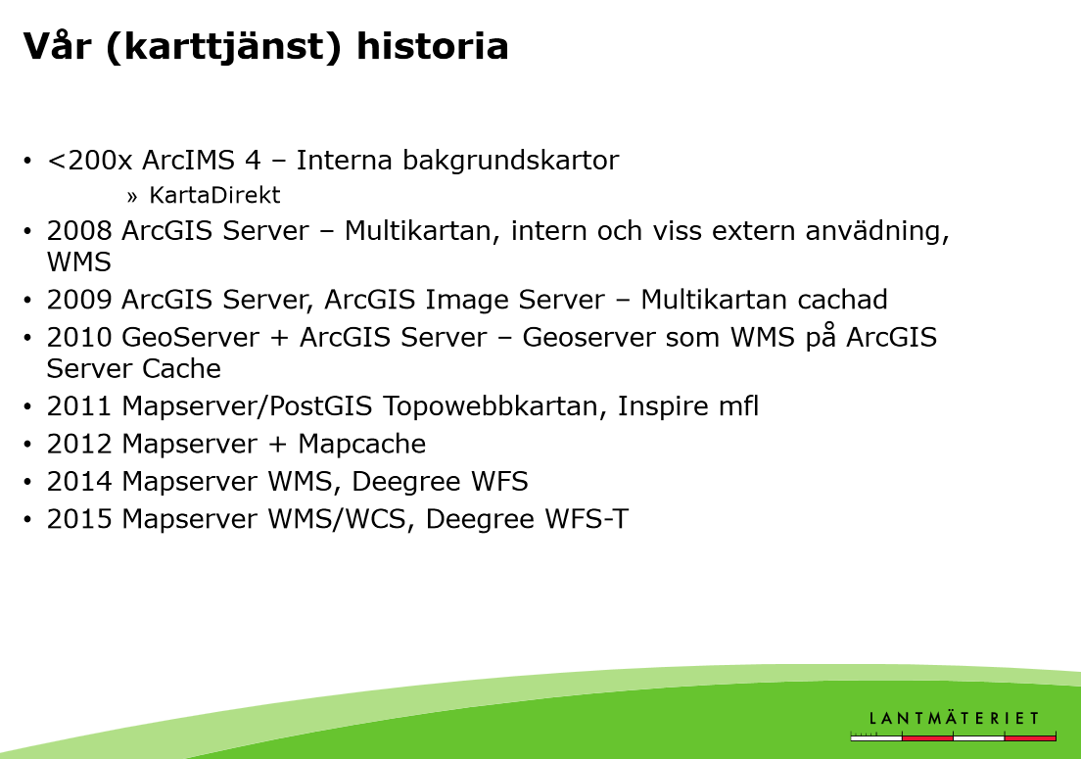
Referens Lantmäteriet
[LM-Visningstjänster]: http://www.lantmateriet.se/sv/Kartor-och-geografisk-information/Geodataprodukter/Geodatatjanster-/Svar-pa-vanliga-fragor/Visningstjanster/#faq:Vilken-WMS-server-anvands
[LM-tittskåp]: http://kso2.lantmateriet.se/#
[LM-Visningstjänster-historik]Ur http://uli.se/images/stories/seminarier/presentationer/2014/osgs2014_gustafson.pdf:

